Slide 1
Życie i twórczość Tadeusza Różewicza

Slide 2
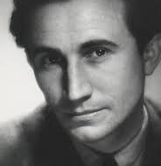
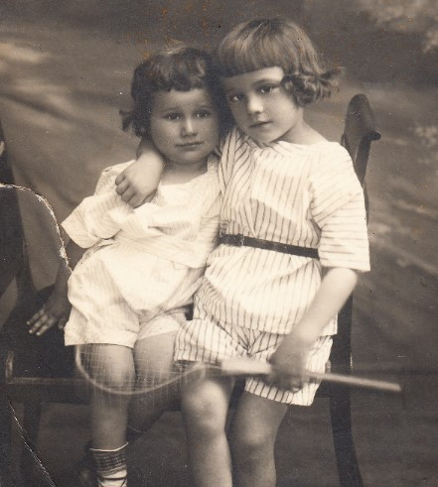
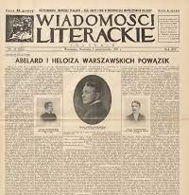
Dzieciństwo
Tadeusz Różewicz urodził się 9 października 1921 roku w Radomsku. Jego ojciec był niższym urzędnikiem sądowym a matka zajmowała się domem.
Urodził się jako czwarty z pięciorga. Już od najmłodszych lat starszy brat Tadeusza, Janusz, zarażał swojego młodszego brata miłością do literatury. Razem czytali takie czasopisma jak „Wiadomości Literackie” czy „Skamander”
Czasopismo „Skamander”
Portret Tadeusza Różewicza z 1948 r.
Młody Tadeusz Różewicz z bratem Januszem 1924r.
Tygodnik „Wiadomości Literackie”
Notes:
„Wiadomości Literackie” – tygodnik społeczno-kulturalny wydawany w latach 1924–1939 w Warszawie. Pismo zostało założone w styczniu 1924 przez Mieczysława Grydzewskiego. Pierwszy numer ukazał się 6 stycznia 1924 r.

Slide 3
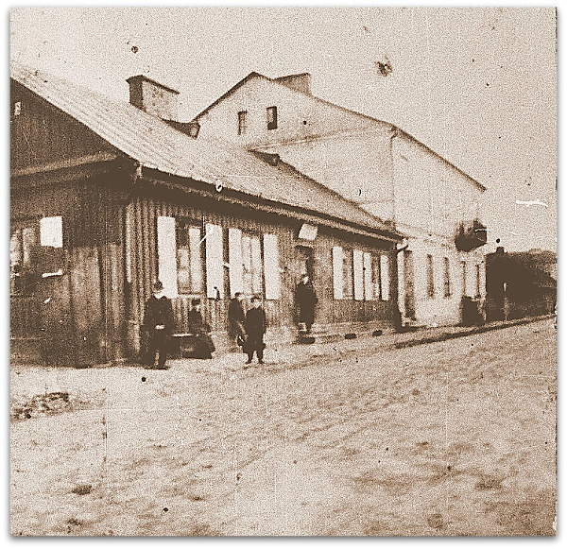
Czasy szkolne
Tadeusz uczęszczał do Gimnazjum społecznego im. Feliksa Fabianiego w Radomsku gdzie otrzymał małą maturę. Wtedy już podchodził poważnie do swojej twórczości pisywał on do pisma „Pod znakiem Marii”.
Następnie próbował dostać się do Liceum Pedagogicznego w Piotrkowie Trybunalskim, jednak nie zaliczył egzaminu.
Jak również był w trakcie starań o przyjęcie do liceum leśnego w Żytowicach jednak wybuchła wojna.
Gimnazjum społeczne
im. Feliksa Fabianiego w Radomsku
Notes:
Mała matura − świadectwo ukończenia czteroletniego gimnazjum lub egzamin zdawany po ukończeniu tej szkoły, wprowadzony po reformie edukacji z 1932.

Slide 4
Okres II wojny światowej
Od 1939 Tadeusz zaczął pracować jako goniec i magazynier w Kreishauptmannschafcie w Radomsku, potem jako pracownik magistracki w kwaterunku prowadził ewidencję komornego. Następnie został uczniem stolarskim w Fabryce Mebli Giętych Thonet.
W tym samym czasie jego brat Janusz, był członkiem konspiracji pod pseudonimem „Gustaw” w 1942 udało mu się namówić Tadeusza do wstąpienia do armii krajowej który dostał pseudonim „Satyr” po trwającym pół roku szkoleniu został przeniesiony do oddziałów leśnych.
W latach 1943–1944 brał czynny udział w walkach prowadzonych przez żołnierzy Armii Krajowej. Stale pisał wtedy wiersze, redagował także czasopismo wojenne „Czyn Zbrojny”. Jego twórczość cieszyła się dużą popularnością wśród innych partyzantów.
Notes:
Kreishauptmannschaft [Administracja okręgowa to historyczne określenie władz państwowych, na przykład w Bawarii, Saksonii czy Austrii nad Enns (dziś Górna Austria), które później przemianowano na rady regionalne lub dyrekcje państwowe, a także w okupowanej Polsce w czasie II wojny światowej].

Slide 5
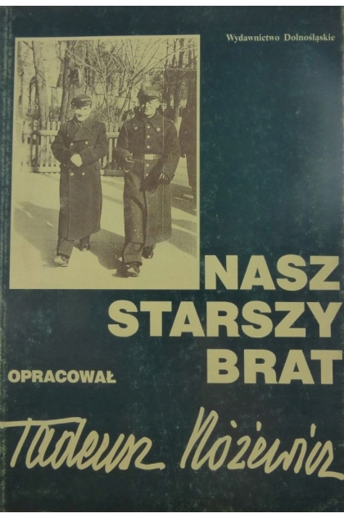
To wtedy powstały ”Echa leśne”, które należy uznać za faktyczny debiut literacki Tadeusza Różewicza. Pochlebne opinie o tym tomiku wyrażało wielu przyjaciół poety, a także jego brat Janusz, który przepowiadał mu wielką karierę. Niestety jednak nie mógł zobaczyć czy to stanie się prawdą gdyż nie długo po tym został złapany przez gestapo, a następnie został zabity 7 listopada 1944 roku.
W 1945 roku Tadeusz Różewicz ujawnił się w Komisji Likwidacyjnej. Kilka lat później odznaczono go Medalem Wojska Polskiego. W 1974 roku został zaś uhonorowany Krzyżem Armii Krajowej, który przyznano mu w Londynie.
W 1992 roku Tadeusz Różewicz powrócił do postaci Janusza w tomie "Nasz starszy brat" złożonym z tekstów autorstwa trzech braci Różewiczów.

Slide 6
Okres powojenny
Zaraz po wojnie zamieszkał w Częstochowie, gdzie dalej tworzył w między czasie pisząc dla czasopisma literackiego „Odrodzenie”. W redakcji tego pisma poznał Juliana Przybosia, który dostrzegł w Różewiczu wielki talent i namówił go, żeby przeniósł się do Krakowa. W Krakowie Różewicz zdał maturę(1945r.), następnie rozpoczął studia z historii sztuki na Uniwersytecie Jagiellońskim jednak ich nie ukończył.
Głośnym echem odbiły się kolejne tomy Różewicza w tym czasie „Niepokój i Czerwona rękawiczka”. Wiersze młodego poety wysoko cenili między innymi Leopold Staff i Czesław Miłosz. To właśnie wtedy powstał jeden z najsłynniejszych wierszy Różewicza „Ocalony”.
To właśnie w tym wierszu padły słynne słowa:
„Mam dwa­dzie­ścia czte­ry lata Oca­la­łem Pro­wa­dzo­ny na rzeź”.

Slide 7
W kolejnych latach Różewicz zwrócił się w stronę dramatu. Zafascynowany dokonaniami twórców teatru absurdu, Samuela Becketta czy Eugène’a Ionesco, stworzył jeden z najważniejszych utworów dramatycznych w historii literatury polskiej „Kartotekę”. Sztuka na podstawie tego utworu powstała w 1960 roku.
Często w późniejszym okresie Różewicz eksperymentował z formą, mieszając gatunki, łącząc poezję z dramatem i prozą.
Notes:
Dramat – jeden z trzech rodzajów literackich (obok liryki i epiki). Jest to właściwie rodzaj sztuki na granicy teatru i literatury.
Dzieło dramatyczne zaliczane jest do literatury jedynie w warstwie słownej, natomiast w swojej realizacji widowiskowej należy do wielotworzywowej sztuki teatru. W dziele dramatycznym nie występuje podmiot literacki lub jego rola jest ograniczona do minimum, świat przedstawiony jest opisywany poprzez działania i wypowiedzi w pełni usamodzielnionych postaci. Akcja w klasycznych formach dramatu jest wyraźnie zarysowana i ma ustalony tok przebiegu (od przedstawienia, poprzez rozwinięcie, perypetię, punkt kulminacyjny, a skończywszy na rozwiązaniu).
Proza wszelkie utwory narracyjno-fabularne, takie jak powieści, opowiadania, nowele, w odróżnieniu od utworów dramatycznych i poezji lirycznej^{[1]}

Slide 8
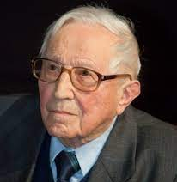
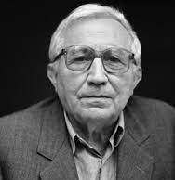
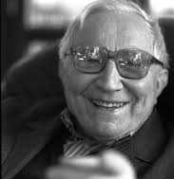
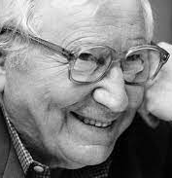
Ostatnie lata życia
W 1968 roku Różewicz przeprowadził się do Wrocławia i mieszkał tam do śmierci.
Na początku lat dziewięćdziesiątych Różewicz stworzył uwspółcześnioną wersję swojego najsłynniejszego dzieła dramatycznego – „Kartotekę rozrzuconą”, w której zawarł dodatkowe sceny odnoszące się do ówczesnej rzeczywistości.
Różewicz był członkiem Stowarzyszenia Pisarzy Polskich. Był laureatem licznych nagród literackich, między innymi Nagrody Poetyckiej Silesius przyznawanej we Wrocławiu za dokonania w dziedzinie literatury środkowoeuropejskiej. W 2000 roku został laureatem Nagrody Literackiej Nike za tom poezji „Matka odchodzi”.
Poeta zmarł 24 kwietnia 2014 roku zgodnie z jego wolą został pochowany na cmentarzu ewangelickim Naszego Zbawiciela w Karpaczu.
Notes:
Stowarzyszenie Pisarzy Polskich – polskie stowarzyszenie zrzeszające pisarzy.
Nawiązuje w swojej intencji do tradycji Związku Zawodowego Literatów Polskich, powstałego w 1920 z inicjatywy Stefana Żeromskiego, a także do działań środowisk literackich w kraju i za granicą, podejmowanych w obronie godności i suwerenności literatury narodowej, praw ludzkich i swobody tworzenia.

Slide 9
Dzieła pisarza
Poezje:
1944 – „Echa leśne”
1947 – „Niepokój”
1948 – „Czerwona rękawiczka”
1951 – „Czas, który idzie”
1955 – „Uśmiechy”
1962 – „Nic w płaszczu Prospera”
1970 – „Poezje zebrane”
1991 – „Płaskorzeźba”
2005 – „Uśmiechy”
2011 – „Historia pięciu wierszy”
2015 – „Znikanie”
Dramaty:
1960 – „Kartoteka”
1962 – „Grupa Laokoona”
1965 – „Śmieszny staruszek”
1967 – „Spaghetti i miecz”
1971 – „Rajski ogródek”
1972 – „Na czworakach”
1979 – „Przyrost naturalny”
1979 – „Do piachu”
1997 – „Kartoteka rozrzucona”
Prozy:
1955 – „Opadły liście z drzew”
1968 – „Opowiadania wybrane”
1973 – „Proza”
1979 – „Próba rekonstrukcji”
2010 – „Margines, ale…”

Slide 10
Źródła:
https://pl.wikipedia.org/wiki/Tadeusz_Różewicz#Bibliografia
https://slideplayer.pl/slide/2778667/
https://www.wroclaw.pl/rok-rozewicza/kamienie-milowe
https://instytutpolski.pl/minsk/pl/tadeusz-rozewicz-zyciorys/
https://www.polskieradio.pl/39/156/Artykul/2821882,Podchorazy-Satyr-Tadeusz-Rozewicz-jako-partyzant-Armii-Krajowej
https://www.google.pl/imghp?hl=pl

Slide 11
Dziękuję za uwagę
Pracę wykonała
Aniela Wnęk

